Slide 1

第2章 蛮力法

Slide 2





2.1 蛮力法概述
2.2 蛮力法的应用
2.3 蛮力法的分析与设计
2.4 蛮力法设计实例

Slide 3

假设现在有一把锁和6把钥匙，怎样找出能打开这把锁的钥匙？

Slide 4
2.1 蛮力法概述
2.1.1 蛮力法的基本思想
蛮力法也叫暴力法、穷举法，基本思想是直接基于问题的描述和定义，尝试该问题所有可能的解，逐一去测试，如果不可行就尝试下一种解，直到找到可行解为止。
蛮力法的特点是简单而直接，其中的“力”指的是借助计算机的计算能力。

Slide 5
蛮力法不能算是一个最好的算法，一般来说高效的算法很少出自蛮力，但它仍然是一种很有用的算法策略。
首先蛮力法适应性强，是一种几乎所有问题都能解决的算法，在有些情况下，当我们在有限的时间里想不到更巧妙的办法时，蛮力法也不失为一种有效的解题方法；
其次，蛮力法简单且容易实现，在问题规模有限的时候，能够在可接受时间内完成求解。使用蛮力法一般是把所有可能的解都列举出来，判断它们是否满足特定的条件或要求，力求从中找到符合要求的解。

Slide 6
2.1.2 “力”从何而来
中央处理器
Central Processing Unit
控制器
Control Unit
输入设备
Input Decice
运算器
Arithmetic/logic Unit
输出设备
Output Decice
存储器
Memory Unit
当前的计算机的体系结构：冯·诺依曼体系，计算机的五大组成：输入设备、输出设备、控制器、运算器、存储器。五大部件通过总线连接，可以将输入的数据通过核心的运算器进行运算。计算机发展先是电子管作为主要元器件，再是晶体管，然后是集成电路。
Notes:
补充：冯.诺依曼何须人也？输入设备和输出设备我们很好理解。就是需要让数据输入设备和将计算出的结果展示出来。例如我们现在的键盘和显示器以及打印机。那我们还需要理解我计算机专业的工具的核心设备。存储器、控制器、运算器。但是对这三个东西理解还不深刻吧。确实是我感觉如果不是从事一线工作的可能真的很难理解。但是我们还是从书本和资料上来多一些了解吧。同学们我们试想一下在计算机诞生的早期。如果你是一个工程师，你如何去实现这个理论上的计算机。

Slide 7


2.1.2 “力”从何而来
价电子形成共价键
Si
••
Si
••
••
Si
••
Si
••
Si
••
Si
4
14
2
8
••
••
••
••
Si
••
Si
••
Si
••
Si
Si原子结构
••
••
Si
••
Si
Si晶体
当前计算机都是二进制且半导体制作而成，那么为什么是二进制？为什么要选择硅？真相是来源硅的一些材料特性。
Notes:
补充：冯.诺依曼何须人也？输入设备和输出设备我们很好理解。就是需要让数据输入设备和将计算出的结果展示出来。例如我们现在的键盘和显示器以及打印机。那我们还需要理解我计算机专业的工具的核心设备。存储器、控制器、运算器。但是对这三个东西理解还不深刻吧。确实是我感觉如果不是从事一线工作的可能真的很难理解。但是我们还是从书本和资料上来多一些了解吧。同学们我们试想一下在计算机诞生的早期。如果你是一个工程师，你如何去实现这个理论上的计算机。当然这个单质硅晶体在绝对零度或高温下能破坏这些电子对，也可以进行导电。

Slide 8
2.1.2 “力”从何而来
4
2
3
2
8
5
+
+
14
Si原子结构
B原子结构
Si
••
Si
未形成电子对，有一个电子空穴。多余空穴可以自由移动
••
••
Si
••
Si
••
Si
••
Si
••
••
••
••
Si
••
B
•
Si
••
Si
••
••
Si
••
Si
Si晶体
如果将B原子嵌入到硅晶圆中，会有什么样的特性？
Notes:
但是在绝对零度或高温导电条件太苛刻。所以什么搞这些电气的人就是人为的把一些元素掺杂到单晶硅里面。

Slide 9
2.1.2 “力”从何而来
4
2
3
2
8
+5
2
8
5
+
+15
14
Si原子结构
B原子结构
有未形成电子对，多余电子可以自由移动
Si
••
Si
Si
••
Si
••
••
••
••
Si
••
Si
••
Si
••
Si
Si
••
Si
••
Si
••
Si
••
••
••
••
••
••
•
••
••
Si
••
B
•
Si
••
Si
Si
••
P
••
Si
••
Si
••
••
••
••
Si
••
Si
Si
••
Si
根据不通的掺杂原子，形成P型半导体和N型半导体。
Notes:
但是在绝对零度或高温导电条件太苛刻。所以什么搞这些电气的人就是人为的把一些元素掺杂到单晶硅里面。

Slide 10
2.1.2 “力”从何而来
•
•
•
•
•
。
。
。
。
。
P型半导体
+
+
+
+
+
-
-
-
-
-
•
•
•
•
•
。
。
。
。
。
N型半导体
+
+
+
+
+
-
-
-
-
-
•
•
•
•
•
。
。
。
。
。
+
+
+
+
+
-
-
-
-
-
如果将两个半导体相互贴合，会有什么样的效果？
内建电场
•
•
。
。
P型半导体
+
+
+
+
+
-
-
-
-
-
•
•
。
。
N型半导体
+
+
+
+
+
-
-
-
-
-
•
•
。
。
+
+
+
+
+
-
-
-
-
-
P型半导体和N型半导体相互贴合就会形成一个内建电场，此位置不会有自由移动的电子和空穴。
Notes:
但是在绝对零度或高温导电条件太苛刻。所以什么搞这些电气的人就是人为的把一些元素掺杂到单晶硅里面。

Slide 11
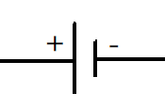
2.1.2 “力”从何而来
内建电场
•
•
。
。
P型半导体
+
+
+
+
+
-
-
-
-
-
•
•
。
。
N型半导体
+
+
+
+
+
-
-
-
-
-
•
•
。
。
+
+
+
+
+
-
-
-
-
-
？
+ -
？
如果此时我再半导体两侧加入电压如何？如果再加一个反向电压有如何呢？
Notes:
但是在绝对零度或高温导电条件太苛刻。所以什么搞这些电气的人就是人为的把一些元素掺杂到单晶硅里面。

Slide 12
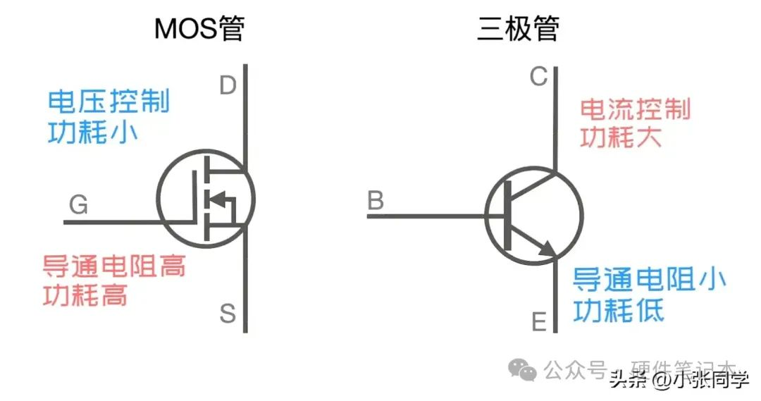
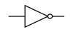

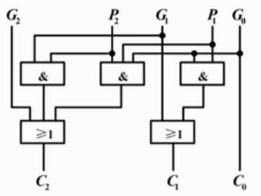


2.1.2 “力”从何而来
CPU
芯片就是从最初的MOS管，三极管，然后组成逻辑门电路再到基本的电路最后集成CPU。
Notes:
但是在绝对零度或高温导电条件太苛刻。所以什么搞这些电气的人就是人为的把一些元素掺杂到单晶硅里面。

Slide 13
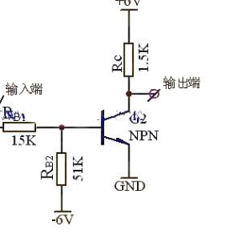
2.1.2 “力”从何而来
CPU
那么究竟是如何组成的呢？我们可以举一个具体的例子，一个是非门的组成，一个加法器的组成。
Notes:
但是在绝对零度或高温导电条件太苛刻。所以什么搞这些电气的人就是人为的把一些元素掺杂到单晶硅里面。

Slide 14
【例2.1】设计算法，从1~10中找到能被3整除的数。
void main ()
{
int i;
for (i=1; i<=10; i++)
if(i%3==0)
printf(“%d\n”, i);
}

Slide 15
【例2.2】设计算法，从1~100中找到能被2或5整除的数。
void main ()
{
int i;
for (i=1; i<=100; i++)
if(i%2==0|| i%5==0)
printf(“%d\n”, i);
}

Slide 16
【例2.3】设计算法，输出由1、3、5、7、9这五个数字组成的所有可能的两位数。
void main ()
{
int i, j, m;
for (i=1; i<=9; i=i+2)
for (j=1; j<=9; j=j+2)
{
m=10*i+j;
printf (“%d\n”, m);
}}

Slide 17
【例2.4】谁做的好事？班里来了一封表扬信，已知是四名同学中的一名做了好事，不留名，老师问他们是谁做的好事：
A说：不是我。
B说：是C。
C说：是D。
D说：C说不对。
已知其中三个人说的是真话，有一个人说的是假话。请设计算法找出做了好事的人。

Slide 18
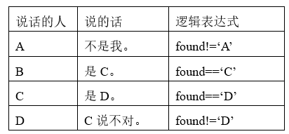
思路：怎样找到做好事的同学，先假设某个人就是做好事的人，在用四句话去测试有几句是真话，如果其中有三句是真话，一句是假话就确定是这个人做的好事，否则就继续测试下一个人。
定义一个字符型变量found，用来存放做了好事的同学的姓名，在此基础上将四句话转换成逻辑表达式，如表2.1所示。

Slide 19
（1）先假设A是做了好事的人，则有found=‘A’，带入到上表所示的四句话中：
A说：found!=‘A’；由假设可得‘A’ != ‘A’，结论为假，值为0。
B说：found==‘C’；由假设可得‘A’ == ‘C’，结论为假，值为0。
C说：found==‘D’；由假设可得‘A’ == ‘D’，结论为假，值为0。
D说：found!=‘D’；由假设可得‘A’ != ‘D’，结论为真，值为1。
结果为一句真，三句假，得出不是A做的好事。

Slide 20
（2）先假设B是做了好事的人，则有found=‘B’，带入到上表所示的四句话中：
A说：found!=‘A’；由假设可得‘B’ != ‘A’，结论为假，值为1。
B说：found==‘C’；由假设可得‘B’ == ‘C’，结论为假，值为0。
C说：found==‘D’；由假设可得‘B’ == ‘D’，结论为假，值为0。
D说：found!=‘D’；由假设可得‘B’ != ‘D’，结论为真，值为1。
结果为两句真，两句假，得出不是B做的好事。

Slide 21
（3）先假设A是做了好事的人，则有found=‘C’，带入到上表所示的四句话中：
A说：found!=‘A’；由假设可得‘C’ != ‘A’，结论为假，值为1。
B说：found==‘C’；由假设可得‘C’ == ‘C’，结论为假，值为1。
C说：found==‘D’；由假设可得‘C’ == ‘D’，结论为假，值为0。
D说：found!=‘D’；由假设可得‘C’ != ‘D’，结论为真，值为1。
结果为三句真，一句假，得出是C做的好事。
由上面的分析可以得出，问题的关键在于对found!=‘A’、found==‘C’、found==‘D’和found!=‘D’四个逻辑表达式进行判断，测试在哪种情况下，其中有三个是真的，一个是假的，即三个逻辑表达式的和应当等于3。

Slide 22
void main ()
{
char found;
int w1,w2,w3,w4,count;
for (found=‘A’; found<=‘D’; found++)
{
w1=(found!=‘A’);
w2=(found==‘C’);
w3=(found==‘D’);
w4=(found!=‘D’);
count=w1+w2+w3+w4;
if(count==3)
printf(“%c做了好事。\n”, found);
}
}

Slide 23
2.1.2 蛮力法解题格式
在直接采用蛮力法设计算法中，主要是使用循环语句和选择语句，循环语句用于穷举所有可能的情况，而选择语句判定当前的条件是否为所求的解。其基本格式如下：
for (循环变量x取所有可能的值)
{ ┇
if (x满足指定的条件)
输出x;
┇
}

Slide 24
【例2.5】爱因斯坦的数学题：一条长长的阶梯,如果每步跨2阶,最后剩1阶;每步跨3阶,最后剩2阶;每步跨5阶,最后剩4阶;每步跨6阶,最后剩5阶.只有每步跨7阶时,才正好到头,一阶也不剩.请问,阶梯到底有多少阶?（求出最小的满足条件的阶梯数即可）
解题思路：假设阶梯的阶数是m，m的下限是1，根据题目要求，找出最小的满足条件的阶梯数即可，因此只需从1开始尝试，往上找到满足条件的整数即可。判断式为
m%2==1&& m%3==2&& m%5==4&& m%6==5&& m%7==0

Slide 25
void main ()
{
int m=1;
while (1) // 找到满足条件的m就结束
{
if (m%2==1&& m%3==2&& m%5==4&& m%6==5&& m%7==0)
{
printf (“%d\n”, i);
break; // 找到满足条件的m就结束
}
m++；
}
}

Slide 26
【例2.6】有一个三位数，个位数字比百位数字大，而百位数字比十位数字大，并且各位数字之和等于各位数字相乘之积。求这个三位数。
解题思路：由题意可知，对于一个三位数m，它的取值范围是在100~999之间的，其中百位数i、十位数j和个位数k的取值范围是1~9，由于要对这三个数字进行比较，因此需要使用三重循环来表示解的范围，设判断式为
(k>i)&&(i>j)&&(i+j+k ==i*j*k)

Slide 27
void main ()
{
int i, j,k,m;
for (i=1; i<10; i++)
for (j =1; j<10; j++)
for (k =1; k<10; k++)
if((i>k) &&(k>j) && (i+j+k ==i*j*k))
{
m=100*i+10*j+k;
printf (“%d”, m);
}
}

Slide 28
【例2.7】设计一个算法，输出1000以内的完全数。完全数的各因子（除该数本身外）之和正好等于该数本身，例如：6=1+2+3（其中1、2和3都是6的因子），28=1+2+4+7+14（其中1、2、4、7和14都是28的因子）。
解题思路：本题的关键在于如何判断一个整数m是完全数。对于一个整数来说，除了它自身以外，所有的因子都在1～m/2之间，在这个范围之内找出所有能够整除m的数，将它们累加起来，判断是否等于m，若满足条件，输出m即可。

Slide 29
void main ()
{
int m, t, sum=0;
for (m=2; m<1000; m++)
{
for (t=1; t<=m/2; t++)
if (m%t==0) //t是m的一个因子
sum+=t;
if (sum==m) // m的各因子之和等于m
printf ("%d “, m);
}
printf("\n");
}

Slide 30
2.2 蛮力法的应用
蛮力法是一种基于计算机运算速度快的特性，借助计算机之“力”来解题的策略，使用该策略不需要做过多的思考和设计，它是把所有可能的情况都交给计算机去逐一测试，以求从中找出符合条件的解。蛮力策略的典型应用有顺序查找、选择排序、冒泡排序和插入排序等。

Slide 31
2.2.1 顺序查找
1、基本思路
顺序查找也叫做简单查找，查找时采用蛮力策略，即从数据序列的第一个数据元素开始，逐个与待查找的关键字k比较，如果两者相等，则返回该数据元素在数据表中的位置，否则继续用k和下一个数据元素做比较，如此重复，直到数据序列中的最后一个数据元素，如果没有找到，返回值为-1。

Slide 32
int Search (int a [], int n, int k)
{
int i = 0;
while (i < n && a[i]! = k)
i++;
if(a[i] == k)
return i;
else
return -1;
}

Slide 33
2.2.2 冒泡排序
1、基本思路
冒泡排序将待排序数据序列分为无序区和有序区两个部分，其中有序区的数据都大于无序区的数据。冒泡排序是利用交换数据元素的位置进行排序的方法，在交换过程采用的是蛮力策略，即从无序区中第一个数开始，相邻两数两两比较，如果发现反序就交换，一轮比较后，最大的数被换到了无序区的最后一个位置，将它加入有序区。n个数据元素的序列一般情况下需要进行n-1轮比较和交换，但如果某一轮比较中没有交换，则说明数据已经有序，可以提前结束排序。初始状态下，有序区中数据元素个数为0，无序区中数据元素个数为n。如下图2.1所示，对数据序列{32,15,11,26,53,87,3,61}进行冒泡排序，其中有序区用[ ]括起来。

Slide 34
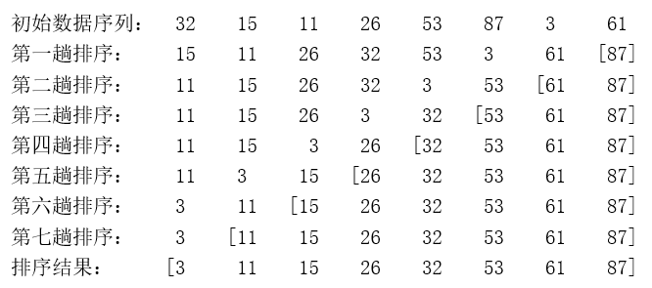

Slide 35
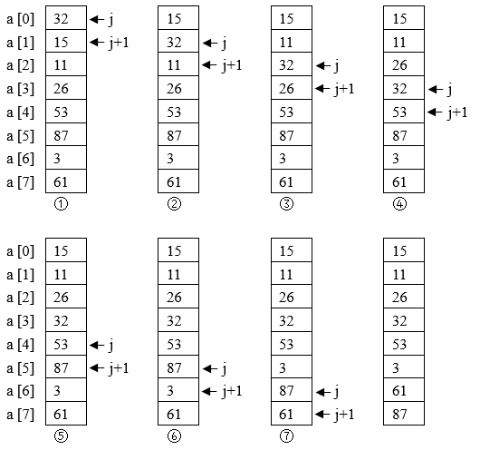
定义数组a[8]用来存放待排序数据序列，变量j表示无序区元素的下标。在第一趟排序过程中，j的初始值是0，j从0开始到7，相邻两数两两比较，只要发现反序就交换，j的值每次加1，继续比较下一组相邻的数据元素，一轮比较过后，当前无序区中的最大数87被换到了最后面，放入了有序区，有序区的元素个数加1，无序区的元素个数减1；第二趟排序过程中，j从0开始到6，一轮比较过后，当前无序区中最大数61被换到了最后面，放入了有序区，有序区的元素个数变为2，无序区的元素个数变为6；以此类推，在第i趟排序过程中，j从0开始到n-i，一轮比较过后，有序区的元素个数变为i，无序区的元素个数变为n-i。

Slide 36
void BubbleSort (int a [], int n)
{
int i,j, temp;
int flag=1;
for (i=1;i<n && flag == 1;i++) //进行n-1趟排序
{ flag =0; //本趟排序前置flag为0
for (j=0;j<n-i;j++) //无序区中相邻元素比较,找出最大元素
if (a[j]>a[j+1]) //当相邻元素反序时
{ temp=a[j];
a[j]=a[j+1];
a[j+1] =temp;
flag=1; //本趟排序发生交换,置flag为1
}
}
}

Slide 37
2.2.3 直接选择排序
1、基本思路
将待排序数据序列分为无序序列和有序序列两个部分,其中有序区中的数据都小于无序区中的数据。每一趟排序都是从无序区中挑选最小的元素放入到有序区的最后面，挑选过程采用蛮力策略，用min记录无序区中最小元素的下标，首先假定无序区中的第一个数据元素就是最小的，用min记录其下标，在用min记录的最小元素逐一与无序区中的各个数据元素进行比较，只要发现比它小的数据元素，就让min记录这个数据元素的下标，一轮比较过后，看min的值是否发生了改变，如果改变，就让无序区的第一个数与min所记录的数据元素相交换，此时有序区的数据元素个数加1，无序区的数据元素个数减1。n个数据元素的序列一般情况下需要进行n-1趟排序，初始状态下，有序区中数据元素个数为0，无序区中数据元素个数为n。

Slide 38
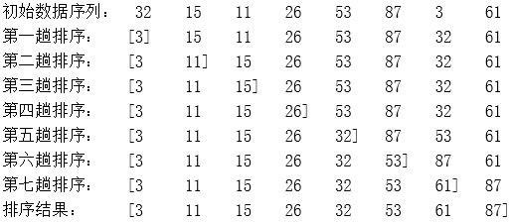

Slide 39
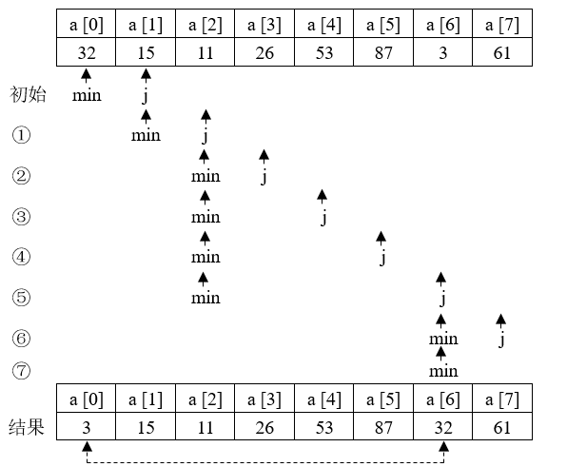
定义数组a[8]用来存放待排序数据序列，变量j表示无序区中从第二个数据元素开始到最后一个数据元素下标。在第一趟排序过程中，min的初始值是0，j的初始值是1，j从1开始到7，比较a[j]与a[min]的大小，只要发现有a[j]<a[min]，执行min=j，始终保证min中放的是无序区中最小元素的下标。在第一次比较时，有a[1]<a[0]，执行min=1，在第二次比较时，有a[2]<a[1]，执行min=2，接着继续比较，直到a[6]<a[2]，执行min=6，继续比较直到j=8，交换a[0]和a[6]，第一趟选择排序结束。

Slide 40
void SelectSort (int a [], int n)
{
int i, j,min;
int temp;
for (i=0;i<n-1;i++) //进行n-1趟排序
{ min=i; //用min记录每趟无序区中最小元素的位置
for (j=i+1; j<n; j++)
if (a[j]<a[min])
min=j;
if (min! =i) //若a[i]不是最小元素
{
temp=a[i]; //将a[min]与a[i]交换
a[i]=a[min];
a[min]=temp;
}
}}

Slide 41
2.2.4 直接插入排序
1、基本思路
直接插入排序的基本思想是：将待排序数据序列分为无序序列和有序序列两个部分,其中有序区中的数据都小于无序区中的数据。每一趟排序都将无序区中的第一个元素插入到有序区中，插入过程采用蛮力策略，先让待插入的数据元素k与有序区中的最后一个元素相比较，如果比最后一个数据元素小则表示k肯定是应当放在它前面，就让最后一个数据元素往后挪一位，接着继续逐一比较和挪动，直到找到小于k的数据元素，此时将k插入到该数据元素后面即可。n个数据元素的序列一般情况下需要进行n-1趟排序，初始状态下，有序区中数据元素个数为1，无序区中数据元素个数为n。

Slide 42
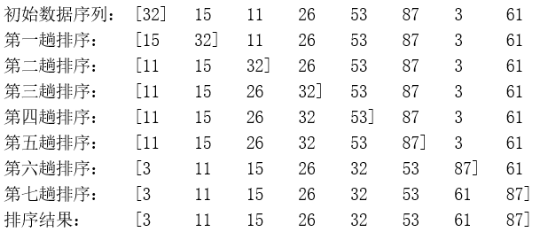

Slide 43
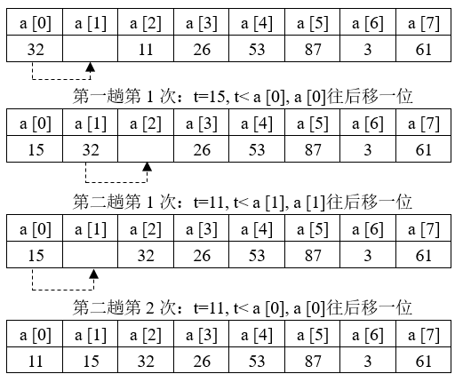
如下图2.6所示定义数组a[8]用来存放待排序数据序列。在第一趟排序过程中，t=15, 经比较发现t< a [0],因此a [0]中的32往后移一位放到a [1]，15放在a [0]的位置上；在第一趟第一次比较过程中，t=11, 经比较发现t< a [1], 因此a [1]中的32往后移一位放到a [2]，在第二次比较时发现t< a [0]，因此a [0]中的15往后移一位放到a [1]，11放在a [0]的位置上；第二趟排序结束。。

Slide 44
void InsertSort (int a [], int n)
{
int i, j;
int t;
for (i=0; i<n-1; i++)
{
t = a[i+1];
j = i;
while (t < a[j] && j > =0)
{
a[j+1] = a[j];
j--;
}
a[j+1] = t;
}
}

Slide 45
【例2.8】水仙花数是指一个 3位数 它的每个位上的数字的3次幂之和等于它本身。例如：153=1³+5³+3³，请设计算法输出所有的水仙花数。
解题思路：水仙花数是一个三位数n，n的取值范围是在100~999之间的，也就是解的范围。运用蛮力策略，从100开始逐一进行判断，设三位数的百位、十位和个位分别是q，b，g，则判断式是q*q*q+b*b*b+g*g*g==n，本题的关键在于如何分解三位数n的百位、十位和个位，这三个数可以通过下式求得：q=n/100、b=(n/10)%10、g=n%10;

Slide 46
void main()
{
int n,q,b,g;;
for (n=100; i<1000; i++)
{
q=n/100; //求千位数
b=(n/10)%10; //求百位数
g=n%10; //求个位数
if(q*q*q+b*b*b+g*g*g==n)
printf ("%d\n”, n);
}
}

Slide 47
【例2.9】数组a中存放着n个正整数，从中选出三个数组成一个三角形，请设计算法输出所能组成的周长最长的三角形的周长。
解：本题需要取出三个数，因此要使用三重循环，用i,j,k分别表示三个数的下标，依据三角形的定义，组成三角形的条件是两边之和必须要大于第三边，设选中的三个正整数a[i]、a[j]和a[k]之和为len，其中最大正整数为ma，能组成三角形的条件是两边之和大于第三边，即ma<len-ma。

Slide 48
int max3(int a,int b,int c) //求三个整数中的最大者
{ int d=a;
if (d<b) d=b;
if (d<c) d=c;
return d;
}
void solve(int a[],int n)
{ int i,j,k,len,ma,maxlen=0;
for (i=0;i<n;i++)
for (j=i+1;j<n;j++)
for (k=j+1;k<n;k++)
{ len=a[i]+a[j]+a[k];
ma=max3(a[i],a[j],a[k]);
if (ma<len-ma) //a[i]、a[j]、a[k]能组成一个△
{ if (len>maxlen) //比较求最长的周长
maxlen=len;
}
}
if (maxlen>0)
printf("最长三角形的周长=%d\n",maxlen);
else
printf("0\n");
}

Slide 49
2.3 蛮力法的分析与设计
蛮力法根据问题的要求将所有可能的情况一一列举出来，挨个测试以求从中找到满足约束条件的解，蛮力法的算法设计步骤通常包括以下两个方面：
（1）列举解的范围：分析问题所涉及的各种情况和解，有时候所列举出的情况范围太大，超出了所能忍受的范围，此时就需要进一步进行分析，排除一些不合理的情况，尽可能的缩小列举的范围。
（2）写出约束条件：对问题进行分析，明确问题的解需要满足的条件，用逻辑表达式表示出来。

Slide 50
2.3 蛮力法的分析与设计
2.3.1 百钱百鸡问题
百鸡问题是一个数学问题，出自《张邱建算经》，问题描述如下：“鸡翁一，值钱五；鸡母一，值钱三；鸡雏三，值钱一；百钱买百鸡，则翁、母、雏各几何？”
如果用数学方法来求解，设公鸡是x只，母鸡是y只，小鸡是z只，根据题意得出两个三元一次方程：
5x+3y+z/3 = 100
x+y+z = 100
其中：0 <= x <= 100
0 <= y <= 100
0 <= z <= 100

Slide 51
1、算法策略1：
（1）列举解的范围：由题意可知，现在有100钱，如果全买公鸡的话最多可以买20只，得出x的取值范围在1~20之间；如果全买母鸡的话最多可以买33只，得出y的取值范围在1~33之间；如果全买小鸡的话最多可以买100只，得出z的取值范围在1~100之间。
（2）写出约束条件：
(5*x+3*y+z/3 ==100) && (x+y+z ==100)

Slide 52
算法循环的执行次数是20*33*100=66000次
void main ()
{
int x,y, z;
printf("所得解如下：\n");
for (x=0; x<20; x++)
for (y=0; y<33; y++)
for (z=0; z <100; z++)
{
if ((5*x+3*y+z/3 ==100) && (x+y+z ==100))
{
printf("公鸡买 %2d 只，母鸡买 %2d 只，小鸡买 %2d 只\n", x, y, z);
}
}
}

Slide 53
算法策略2：
（1）列举解的范围：如果公鸡的数量x和母鸡的数量y都确定下来了，小鸡的数量也就自然确定下来了，z=100-x-y,因此只需要列举x与y即可。
（2）写出约束条件：原先的约束条件变为5*x+3*y+z/3 =100，可以考虑增加一个约束条件来优化算法，即z%3==0，先判断z能否被3整除，条件为真的话再判断另一个约束条件5*x+3*y+z/3 =100。

Slide 54
算法循环的执行次数是20*33=660次
void main ()
{
int x, y, z;
printf("所得解如下：\n");
for (x=0; x<20; x++)
for (y=0; y<33; y++)
{
z=100-x-y;
if ((z%3==0) && (5*x+3*y+z/3 =100))
{
printf("公鸡买 %2d 只，母鸡买 %2d 只，小鸡买 %2d 只\n", x, y, z);
}
}
}

Slide 55

2.3.2 解数字谜

Slide 56
1、算法策略1：
（1）列举解的范围：由题意可知，A、B和C是0~9的任意整数，从上式可以看出其中A的取值范围是可以缩小的，原因是当A等于1或2时，乘积是得不到6位数的，所以可以先排除这两种情况，A的取值范围就变成了3~9。
（2）写出约束条件：首先求出五位数ABCAB与A的乘积，再判断所得六位数的各个位数是否相等，如果一样的话就是问题的解。

Slide 57
void main ()
{
int A, B, C, W, L, L1, M1, M2, i;
for (A =3; A <= 9; A ++)
for (B =0; B <= 9; B ++)
for (C =0; C<= 9; C ++)
{ W=A*10000+B*1000+C*100+A*10+B;
L=W*A;
L1=L;
M1=L1 mod 10;
for (i =1; i<= 5; i ++)
{ M2=M1;
L1=L1/10;
M1=L1 mod 10;
if (M1! =M2) break;}
printf ("%d * %d =%d \n", W, A, L);}
算法循环的执行次数是7*10*10=700次

Slide 58
2、算法策略2：
将乘法式变换为除法式：DDDDDD/A=ABCAB。
（1）列举解的范围：由除法式可知，此时只需要考虑A和D的取值范围，其中A的取值范围是在3~9之间，D的取值范围是在1~9之间。
（2）写出约束条件：首先求出六位数DDDDDD与A的商，再判断所得五位数的万位数、十位数与除数是否相等，千位数和个位数是否相等，都相等时就是问题的解。

Slide 59
void main ()
{
int A, B, C, D, H, K;
for (A =3; A <= 9; A ++)
for (D =1; D <= 9; D ++)
{
H= D *100000+ D *10000+ D *1000+ D *100+D*10+D;
if (H mod A==0)
{
K=H/A;
if (((F/10000==A) &&(F/10%10==A)) && ((F/1000%10) ==(F%10)))
printf("%d * %d =%d \n", K, A, H);
}
}
}
算法循环的执行次数是7*10*10=700次

Slide 60
2.3.3 狱吏问题
问题描述：某国王要对囚犯进行大赦，通过下面的方法来挑选要释放的犯人。假设一排有n间牢房，国王让一个狱吏从牢房前走过，每经过一次就按照一定规则转动一次门锁，门锁每转动一次，原来锁着的门会被打开，而原来打开的门就会被锁上，当狱吏走过n次后,如果门锁是开着的，牢房中的犯人就会被放出，否则犯人不予释放。
狱吏转动门锁遵循以下规则：当他第一次经过牢房时，需要转动每一把门锁，也就是说会把全部的锁都打开；当他第二次经过牢房时，就从第二间开始转动，而后每隔一间转动一次；……；当他第k次经过牢房时，从第k间开始转动，而后每隔k-1间转动一次。
请设计算法找出狱吏通过n次后，哪些牢房的犯人将被释放。

Slide 61
1、算法策略1：
（1）首先定义一个一维数组p[n]用来记录每间牢房锁的状态，1表示锁上状态，0表示打开状态。对其中i号锁的一次转动过程可以表示为：p[i]= 1-p[i]，即如果p[i]=1，转动后变为0，若是p[i]=0，转动后变为1，模拟出了开关锁的过程。
（2）第一次狱吏经过转动了锁的房间号是：1，2，3，……，n;
第二次狱吏经过转动了锁的房间号是：2，4，6，……，n;
第三次狱吏经过转动了锁的房间号是：3，6，9，……，n;
……
第i次狱吏经过时转动了锁的房间号是：i，2i，3i，……；该序列是一个等差数列，公差为i，起始值是i。
（3）使用蛮力策略通过循环来模拟狱吏转动牢房锁的过程。

Slide 62
void main ()
{
int i,j,n, *p;
scanf(“%d”,&n);
p=calloc(n+1, sizeof(int));
for (i=0; i<=n;i++)
p[i]=1; //初始状态所有的牢房门都是锁住的
for(i=1;i<=n;i++) //狱吏走过的次数
for(j=i;j<=n;j=j+i) //需要转动锁的牢房的编号
p[j]=1-p[j];
for (i=1; i<=n;i++)
if(p[i]==0)
printf(“%d if free. \n”,i);
}
算法的主要操作是转动锁的操作p[j]=1-p[j]，T(n)=n*(1+1/2+1/3+……+1/n)，算法的时间复杂度是O(nlog2n)。

Slide 63
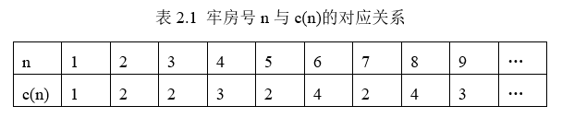
2、算法策略2：
通过进一步研究转动门锁的规则发现：第一次狱吏经过时转动了锁的房间号是1的倍数，第二次狱吏经过时转动了锁的房间号是2的倍数，第三次狱吏经过时转动了锁的房间号是3的倍数，……，由此问题转化为了求因子个数的问题。
定义c(n)是整数n（牢房号）的因子的个数，那么它们的对应关系如下表2.1所示：

Slide 64
牢房的门在初始状态下是锁着的，对于某一间牢房i来说，如果想要牢房的锁最终是打开的，那么该牢房的锁必须要被转动奇数次，也就是说当i的因子个数为奇数时，锁的最终状态就是开着的，犯人就会被释放，反之，牢房的锁转动偶数次的话，最终状态门就是关着的，犯人也不会被释放。
此时的问题就变成了求出i的因子个数的问题了，这时候使用蛮力策略，从1~i逐个尝试，是因子的话需要计入count，最终，当count为奇数时，该牢房的犯人将被释放。

Slide 65
void main ()
{
int i,j,n, count;
scanf(“%d”,&n);
for (i=1; i<=n;i++) // i表示牢房的房间号
{
count=0; // 初始状态因子个数为0
for(j=1;j<=i;j++)
if(i%j==0) // j是i的因子
count= count+1;
if (count%2==0)
printf(“%d if free. \n”,i);
}
}
算法的主要操作是判断i mod j是否为0，T(n)= 1+2+3+……+n，算法的时间复杂度是O(n2)。

Slide 66
3、算法策略3：
通过对表2.1进行分析，发现只有当n是完全平方数的时候，c(n)才能为奇数，原因是n的因子一般都是成对出现的，也就是说假设有n=h*k并且h!=k时，h和k是成对出现的，只有当n是完全平方数的时候，即n=f*f时，才会出现单个的因子，因子的个数c(n)才能是奇数。也就是说最终只有编号为完全平方数的牢房门是开着的，此时只需要用蛮力策略找出1~n以内的完全平方数即可。

Slide 67
void main ()
{
int i,n;
scanf("%d",&n);
for(i=1; i<=n; i++)
if(i*i<=n)
printf("%d is free.\n",i*i);
else
break;
}
算法的时间复杂度是O(n)

Slide 68
2.4 蛮力法设计实例
【例2.10】串的匹配问题。给定两个字符串S=“s1s2…sn” 和T=“t1t2…tm”，在主串S中查找模式串T的过程称为串匹配，也叫做模式匹配。如果T是S的子串，返回T在S中首次出现的位置，如若不是则返回-1。
解题思路：这里采用Brute-Force算法，该算法运用蛮力策略，基本思想是从主串S的第一个字符开始与模式串T的第1个字符相比较，如果相等，继续逐个比较后续字符；如果不相等，则从主串S的下一字符起，重新与T第一个字符比较，重复上述过程，直到主串S中的一个连续字符序列与模式T相等，如果匹配成功，返回值S中与T匹配的子串的第一个字符的序号，如果不成功返回-1。

Slide 69
2.4 蛮力法设计实例
【例2.11】设有两个字符串S和T，请设计算法求T在S中出现的次数。例如S=“adefghadehuade”，T=“ade”，则T在S中出现了3次。
解题思路：若是要求T在S中出现的次数，首先要先判断T是否在S中出现，因此可以运用Brute-Force算法的思路，运用蛮力策略，定义一个计数器count，T每在S中出现一次，就让count加1，此时j的值是T的长度，在下一次查找前需要置0。

